Slide 1
VIII Konferencja
„Związki biologicznie czynne:
aktywność, struktura, synteza”
Białystok 27 - 28 czerwca 2024 r.

Slide 2
VIII Konferencja
„Związki biologicznie czynne: aktywność, struktura, synteza”
Konferencja pod patronatem
Jego Magnificencji Rektora Uniwersytetu w Białymstoku
prof. dr. hab. Roberta Ciborowskiego

Slide 3
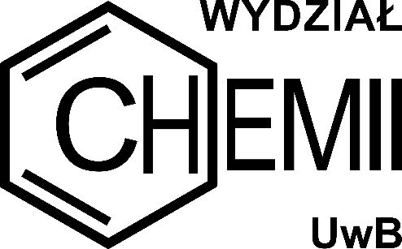
Organizatorzy:

Slide 4
Główni Sponsorzy Konferencji:

Slide 5
Sponsorzy:

